Slide 1

Stöd för tidiga insatser
som förebygger sjukfrånvaro

Slide 2

Förebyggande
insatser
Bidrar till
Kunskap och praktisk nytta på Sveriges arbetsplatser.
Främjande av friskfaktorer.
Minskad sjukfrånvaro och färre arbetsskador.
Analys
och statistik
Skadedatabas
med 16 miljoner försäkringsärenden.
Forskning
och utveckling
150 miljoner kronor per år inom arbets-miljö och hälsa.
Ekonomiskt stöd
Rehabilitering.
Arbetsmiljö-utbildning.
Systemstöd
IA-systemet för det systematiska arbetsmiljöarbetet.
Fler förebyggande insatser
Gilla jobbet.
Säkerhetspark.
Fallkompetens.
Prevent och Suntarbetsliv
Verktyg baserat på forskningsresultat.

Slide 3
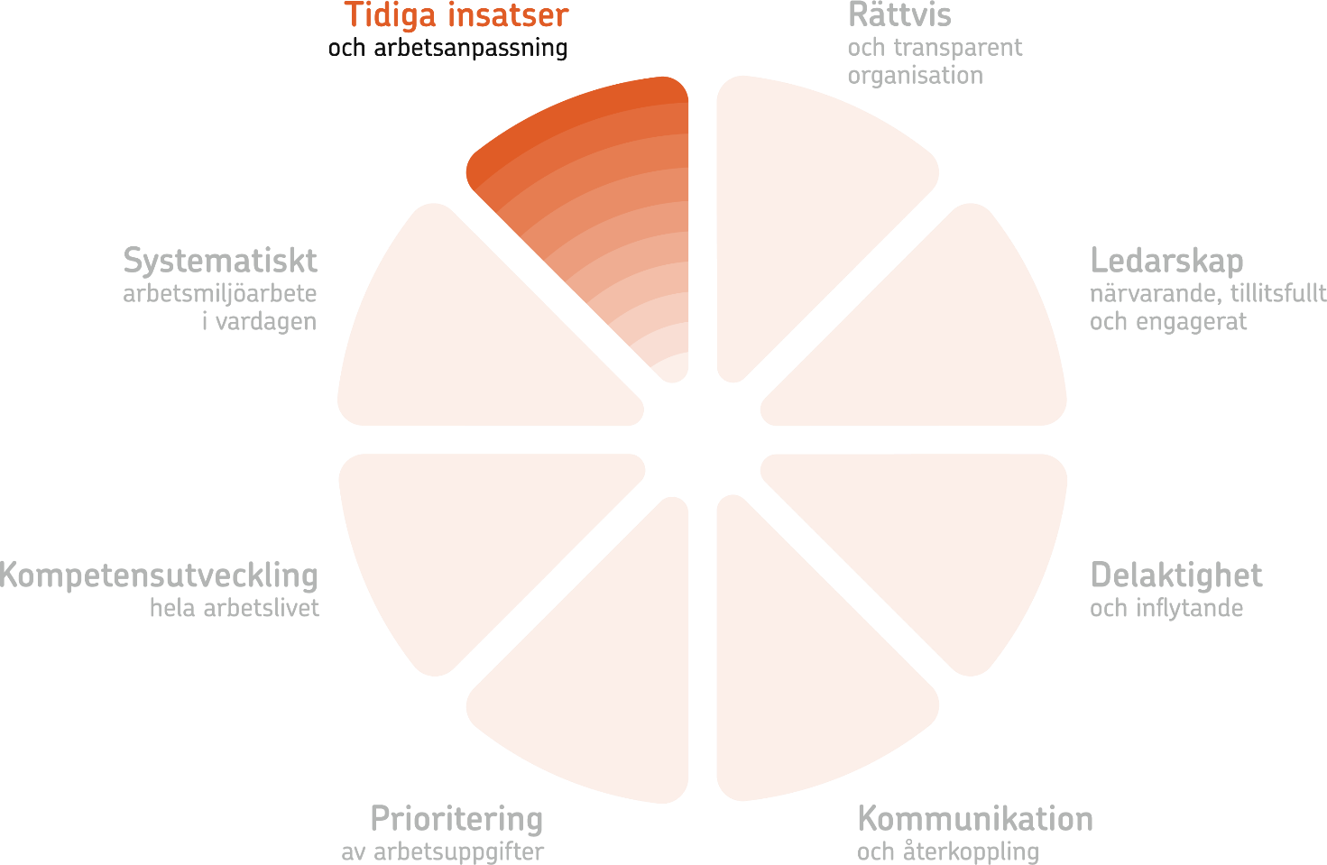
Tidiga insatser och arbetsanpassning
Friskfaktorer
Kunskapen om sjukfrånvaromönster och arbetsrelaterade orsaker till sjukfrånvaro är god.
Rutiner för kort- och långtidssjukfrånvaro finns, är väl kända och efterlevs.
Alla uppmärksammar sin chef om de inte mår bra och chef agerar på tidiga signaler.
Arbetsanpassning och andra tidiga insatser sker i dialog med medarbetare och andra aktörer så som företags-hälsovård och försäkringskassa.

Slide 4

Sjukskrivning och ekonomi
En sjukskrivning är kostsam för både arbetsgivare och medarbetare.
Långvarig sjukskrivning kostar arbetsgivaren cirka 130 000 kr.
Kostnader för produktionsbortfall, vikarier, rehabiliteringsinsats tillkommer.
Exempel räknat på
Heltidsanställd, tjänar 29 500 kr/månad.
Sjukskriven 180 dagar.

Slide 5
Stöd hela vägen
Rehabiliteringsstöden från Afa Försäkring och Försäkringskassan
Frisk och
mår bra
Tidiga signaler
Sjukskrivning
Återgång i arbete
Hållbar återgång
Prehabguiden, Suntarbetsliv

Slide 6

Arbetsgivare inom Svenska kyrkan kan få stöd hela vägen
Rehabiliteringsstöd, Afa Försäkring
Rehabiliteringsstöd, Försäkringskassan
Frisk och
mår bra
Tidiga signaler
Sjukskrivning
Återgång i arbete
Hållbar återgång
Prehabguiden, Suntarbetsliv

Slide 7

Agera på tidiga signaler
Var observant på förändringar
Signaler på ohälsa varierar. Några generella signaler att hålla utkik efter:
Förändrat beteende
Förändrad sinnesstämning
Drar sig undan socialt
Lättirriterad
Återkommande sjuknärvaro
Hög korttidssjukfrånvaro
Förändrad prestation i arbetet
Mertid och återkommande övertidsarbete

Slide 8
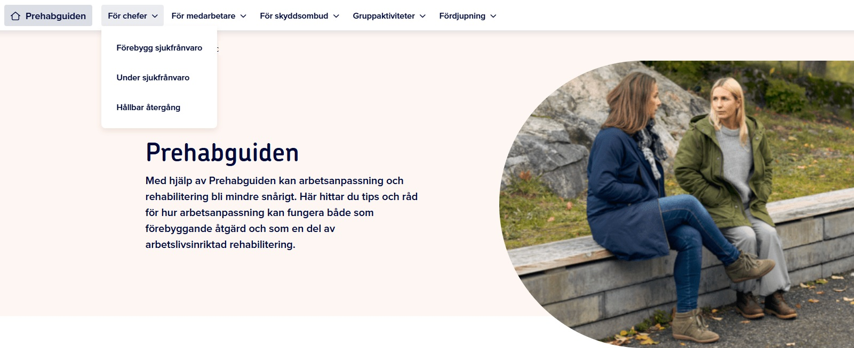

Slide 9

Prehabguiden
Om Prehabguiden
Systematik i det förebyggande arbetet
Upptäcka tidiga signaler
Kompletterar egna rutiner och
arbetssätt
Förbättrar dialogen
Reflektion och dialog i grupp
Stöd för lagar och regler
Notes:
NÄR används Prehabguiden?
Prehabguiden är tänkt att ge de olika rollerna stöd för att arbeta systematiskt med arbetsanpassningar, både förebyggande och som ett verktyg i rehabilitering.
Vägledning för att upptäcka tidiga signaler
Stöd för att komplettera egna rutiner och arbetssätt
Stöd för att förbättra dialogen om arbetsanpassning mellan chef, medarbetare och skyddsombud
Stöd för reflektion och dialog i gruppen
Stöd för lagar och regler.
Suntarbetsliv har fokuserat på att ta fram det stöd som chefer, personer inom HR och medarbetare i förstudien uppgav att man behövde, dvs på de områden man ibland går vilse, och där man inte hittar en framkomlig väg. Se Prehabguiden som ett inspirerande stöd för att komma vidare – kanske som en karta och kompass – tillsammans med er egen rehab-process och era egna rutiner och policy.

Slide 10

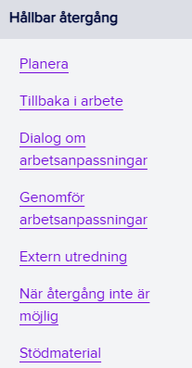
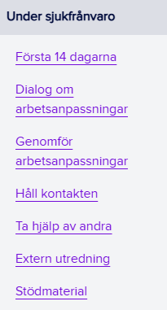
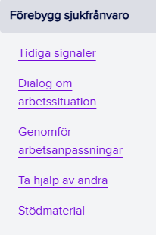

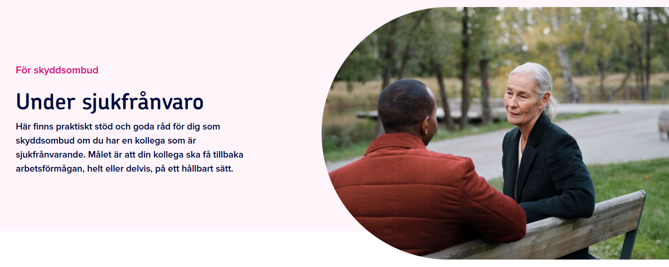

Innehåll

Slide 11
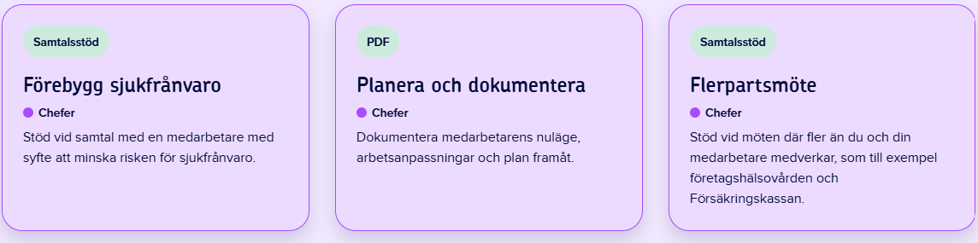
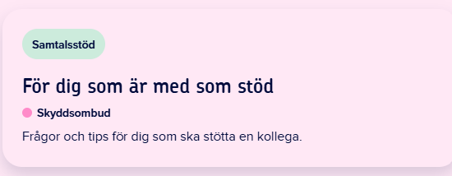
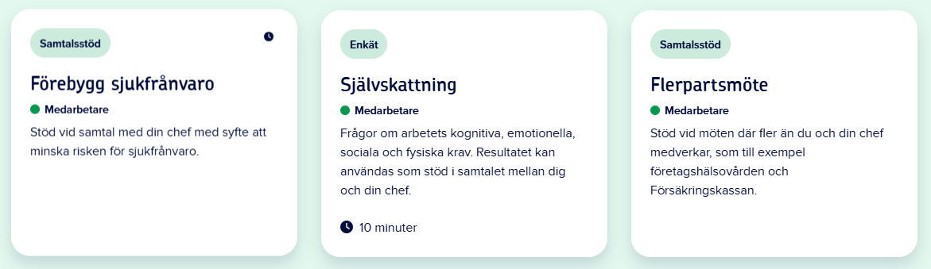
Exempel på stödmaterial för olika roller

Slide 12
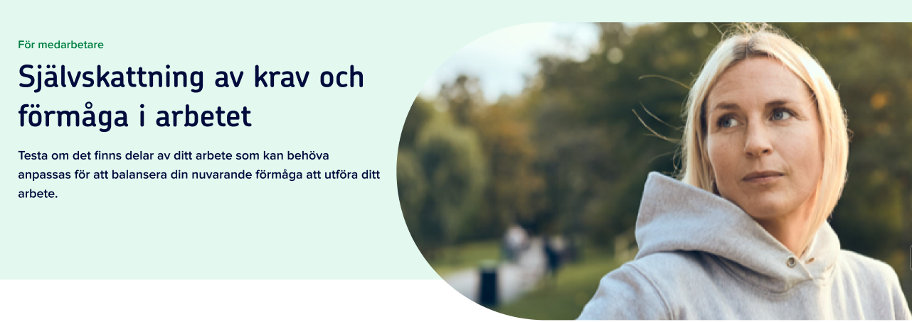
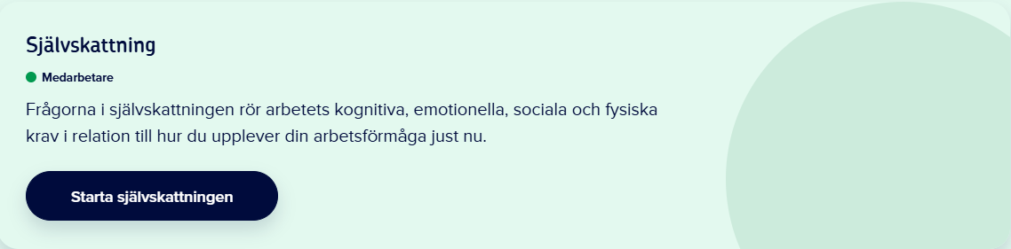

Slide 13
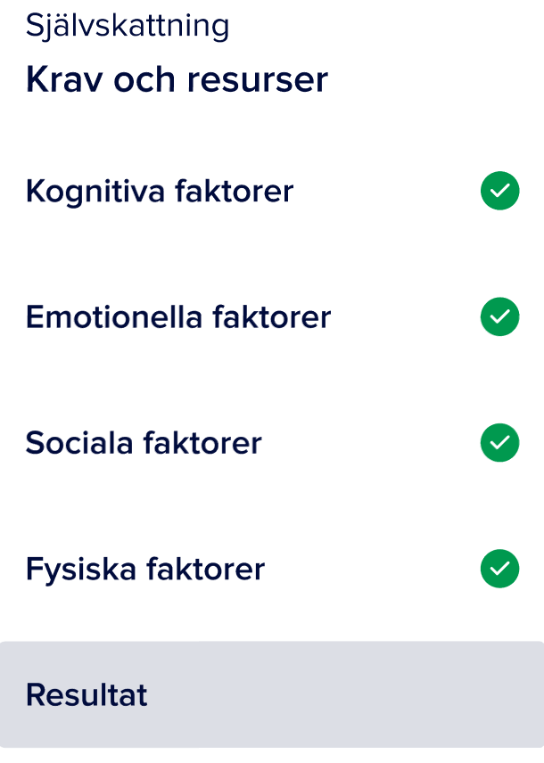
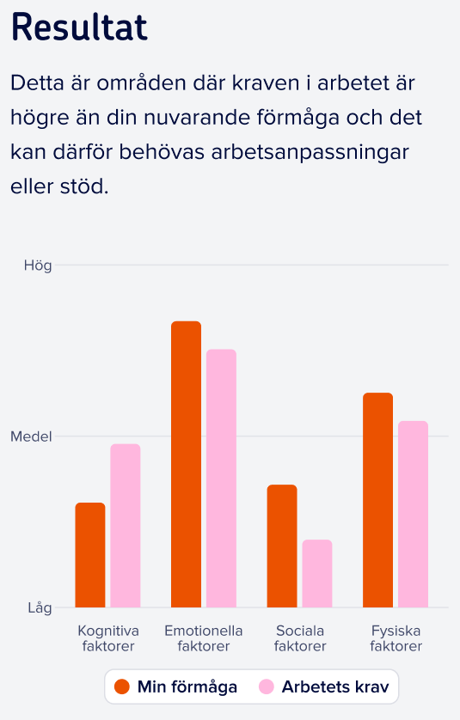
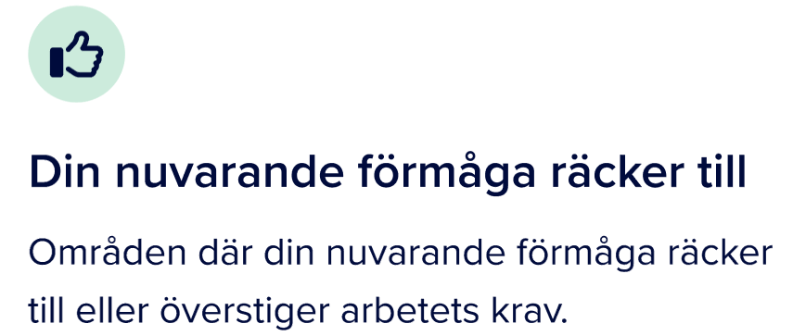
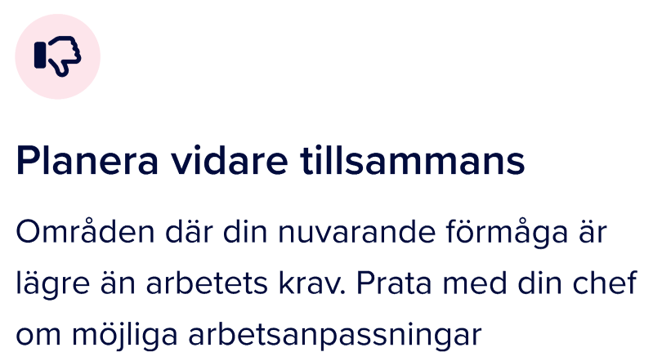
Självskattning av krav och förmåga - resultat
Blandade bilder ur självskattningen, istället för bilden ovan

Slide 14
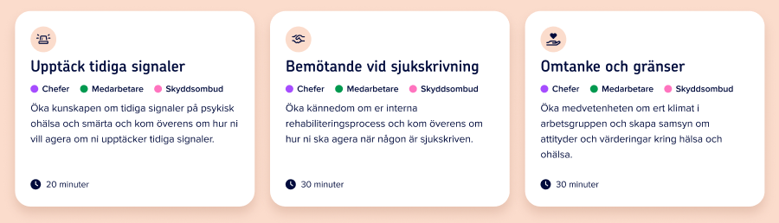
Gruppaktiviteter

Slide 15
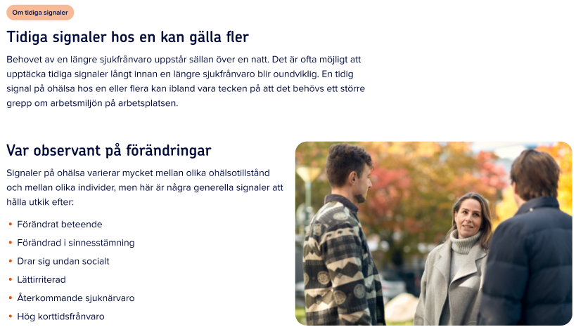
Ur aktiviteten ”Tidiga signaler”

Slide 16

Arbetslivsinriktat rehabiliteringsstöd från Afa Försäkring
Ekonomiskt stöd.
Ersätter upp till 50 procent av kostnaden för arbetslivsinriktad rehabilitering.
Arbetsgivare inom kommuner och regioner, Svenska Kyrkan och kommunala bolag ansöker för anställda som omfattas av Afa Försäkrings sjukförsäkring, AGS-KL.
Stöd för tidig rehabiliteringsinsats för att förebygga sjukskrivning.
Stöd för återgång i arbete.

Slide 17

Vad kan arbetsgivare söka ersättning för?
Samtalsstöd hos legitimerad psykolog eller psykoterapeut.
Behandling vid skadligt bruk eller beroende av alkohol, droger och spel.
Kurser i stresshantering.
Livsstilsförändringskurser vid exempelvis långvarig smärta.
Kortare omskolande kurser.

Slide 18
Vad kan arbetsgivare inte få ersättning för?
Medicinsk rehabilitering t.ex. läkarbesök, naprapat, sjukgymnast, provtagning och analyskostnader
Utredningar, kartläggningar samt bedömningssamtal
Gruppaktiviteter
Administrativa kostnader för t.ex. vikarier, lönekostnader
Arbetshjälpmedel och arbetsplatsanpassningar
Hälsofrämjande insatser till exempel:
  Friskvård
  Rökavvänjning
  Träning
  Viktminskning och dyl.
Tjänster som till exempel:
  Screeningverktyg
  Handledning och coachning
  Ledarskapsutbildningar
  Föreläsningar

Slide 19
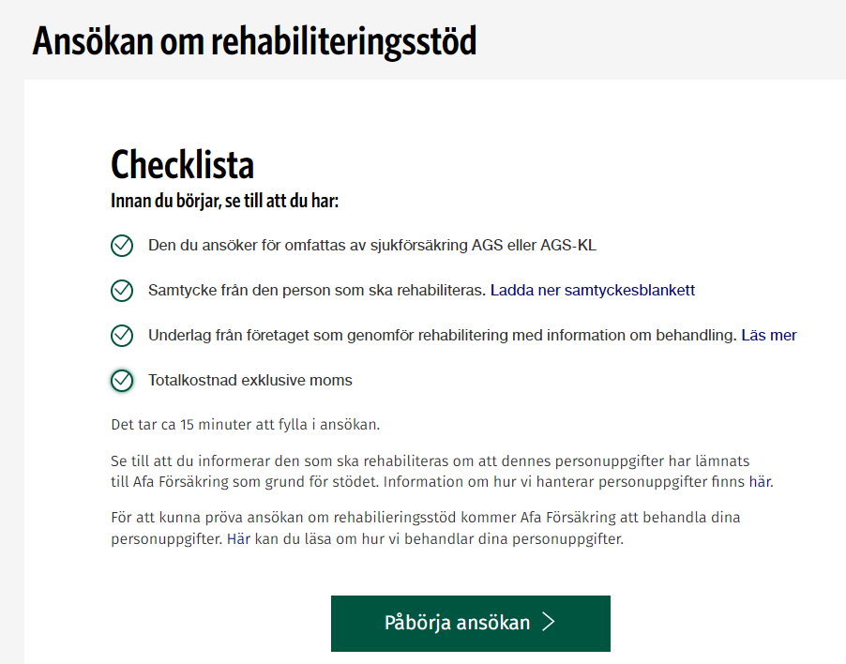
Arbetsgivare inom kommun och regioner, Svenska kyrkan och kommunala bolag ansök senast 6 månader från rehabiliteringens startdatum
Fyll i:
Info om person som rehabiliteras
Orsak och syfte till rehabiliteringen
Info om rehabiliteringen
Kontaktuppgift till er som ansöker

Slide 20
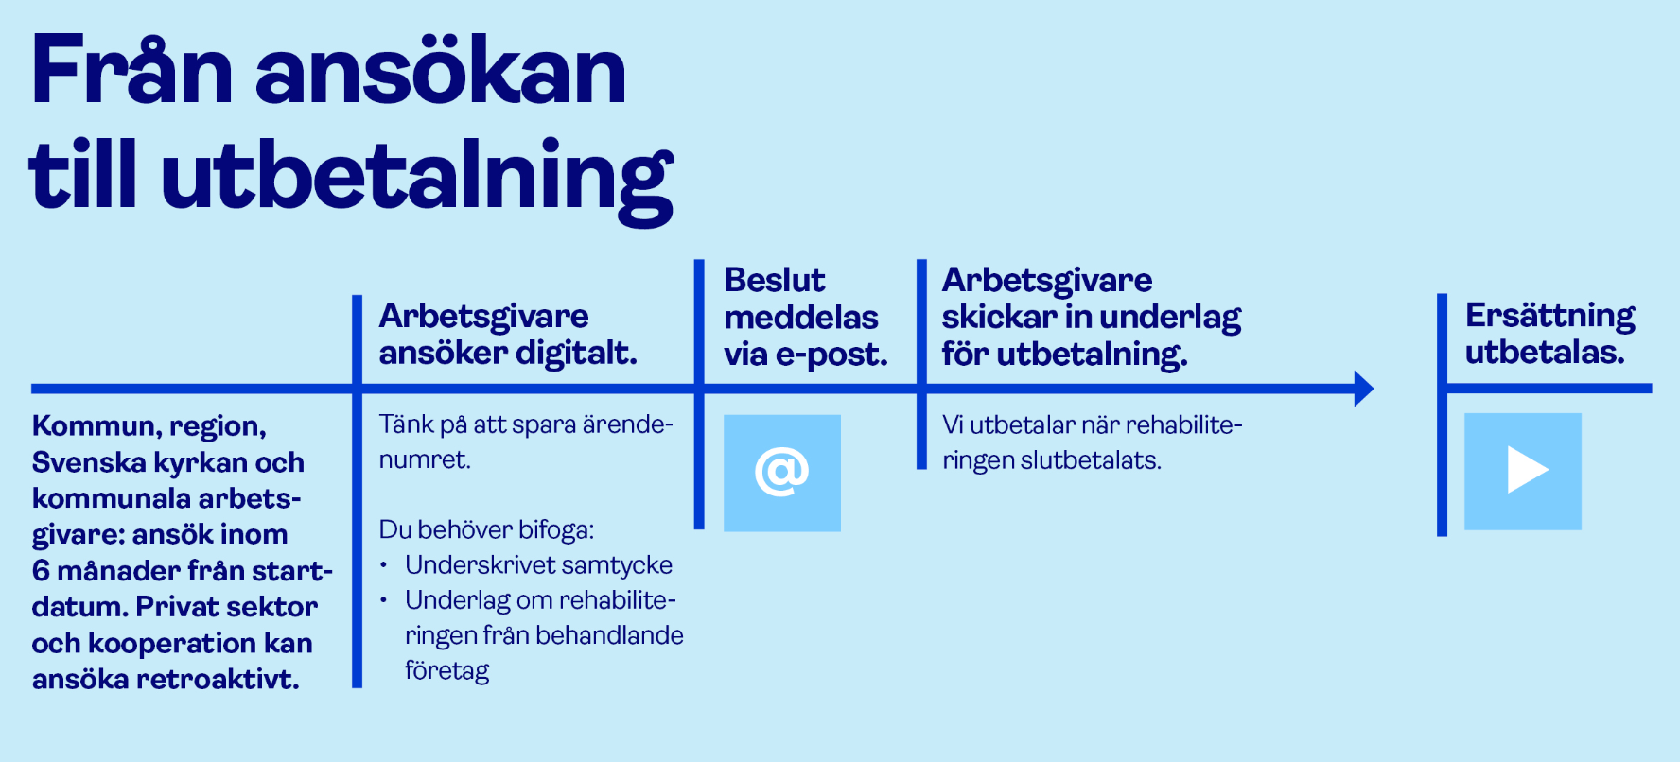
All kontakt sker med kontaktpersonen för ansökan –meddela oss om ni byter kontaktperson

Slide 21

Arbetsplatsinriktat rehabiliteringsstöd från Försäkringskassan
Vad?
  Bidrag till arbetsgivare som anlitar externt stöd för att förebygga sjukfrånvaro eller underlätta återgång i arbete för en medarbetare
  Gäller alla arbetsgivare och alla anställda
Hur?
  Arbetsgivaren behöver anlita en företagshälsovård eller motsvarande som är godkänd av Försäkringskassan
  Ansök enkelt via e-tjänst på Försäkringskassans webbplats
Hur mycket?
  Max 20 000 kronor per medarbetare och år
  Max 200 000 kronor per arbetsgivare och år

Slide 22
Exempel ersättning från Afa Försäkring och Försäkringskassan
Samtalsstöd
Anna har en stressfylld arbetssituation samtidigt som hon just genomgått en skilsmässa. Behöver stöd för att få verktyg att hantera sin stress. Annas arbetsgivare kontaktar sin företagshälsovård som gör en utredning.
Företagshälsovården rekommenderar 10 st samtalsstöd för Anna som Annas arbetsgivare betalar.
Utredning: 3 000 kr
10 st samtal: 12 000 kr
Annas arbetsgivare kan få bidrag för utredningen hos Försäkringskassan och ersättning för de behandlande samtalen från Afa Försäkring.
Försäkringskassan ersätter halva kostnaden för utredningen, dvs 1 500 kr, och Afa Försäkring kan ersätta halva kostnaden för de behandlande samtalen, dvs 6 000 kr.

Slide 23
Exempel ersättning från Afa Försäkring och Försäkringskassan
Skadligt bruk
Kim har under en längre tid haft en del upprepad korttidsfrånvaro och Kims chef misstänker att Kim dricker för mycket.
Kims arbetsgivare kontaktar sin företagshälsovård som gör en utredning.
Företagshälsovården rekommenderar ett behandlingshem med en öppenvårdsbehandling och tillhörande eftervård som Kims arbetsgivare betalar.
Utredning: 8 000 kr
Öppenvårdsbehandling med eftervård: 120 000 kr
Kims arbetsgivare kan få bidrag för utredningen hos Försäkringskassan och ersättning för behandlingen från Afa Försäkring.
Försäkringskassan ersätter halva kostnaden för utredningen, dvs 4 000 kr och Afa Försäkring kan ersätta halva kostnaden för behandlingen, dvs 60 000 kr.

Slide 24
Exempel ersättning från Afa Försäkring och Försäkringskassan
Kurs i stresshantering
Lena har under en längre tid haft en stressfylld arbetssituation som påverkar hennes arbetsförmåga negativt.
Lenas chef har uppmärksammat detta och kallar Lena till ett möte tillsammans med deras företagshälsovård.
Lena och hennes chef tillsammans med företagshälsovården bestämmer att Lena ska gå en stresshanteringskurs. Stresshanteringskursen kommer ha en inriktning få verktyg att hantera stress och återhämtning.
Företagshälsovården är sedan tidigare godkänd hos Försäkringskassan och kursen följer en vedertagen och evidensbaserad metod. Stresshanteringskursen kommer att pågå under fyra veckor till en kostnad av 18 000 kr.
Afa Försäkrings rehabiliteringsstöd kan ersätta halva kostnaden för kursen, dvs 9 000 kr och Försäkringskassan kan ersätta halva kostnaden för kursen, dvs 9 000 kr.

Slide 25

Kom igång med ansökan – bra rutiner gör skillnad
Hur gör andra som ansöker om Afa Försäkrings rehabiliteringsstöd?
Rutiner med att fånga upp tidiga signaler i sitt systematiska arbetsmiljöarbete
Identifiera vilka områden som ni kan ansöka om stöd för
Informera chefer om rehabiliteringsstödet
Information till medarbetarna
Systematik för att ansöka
Avsätter tid i kalendern
Nära samarbete med företagshälsovård

Slide 26
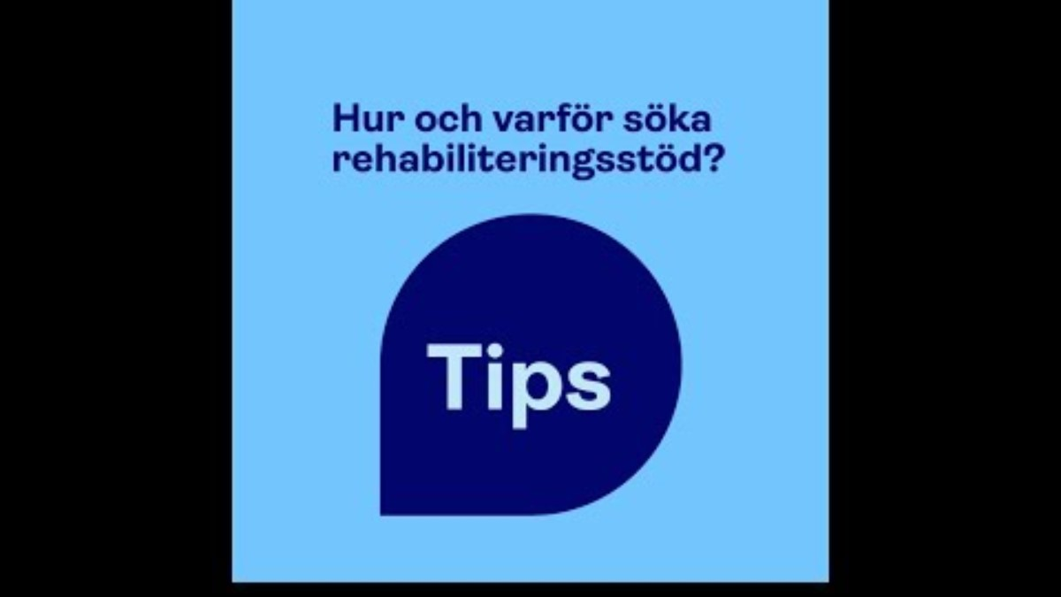

Slide 27
Viktigt att tänka på, Afa Försäkrings rehabiliteringsstöd…
Ansök senast 6 månader från rehabiliteringens startdatum
Samtyckesbilagan är obligatorisk
Beskriv orsak och syfte så utförligt som möjligt
Kika på exempelunderlaget – ju mer komplett ansökan desto kortare handläggningstid
Beviljat ärende - 3 år att inkomma med fakturor

Slide 28
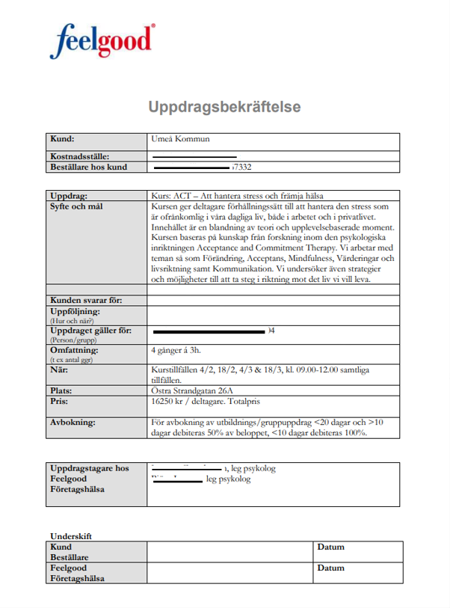

Slide 29
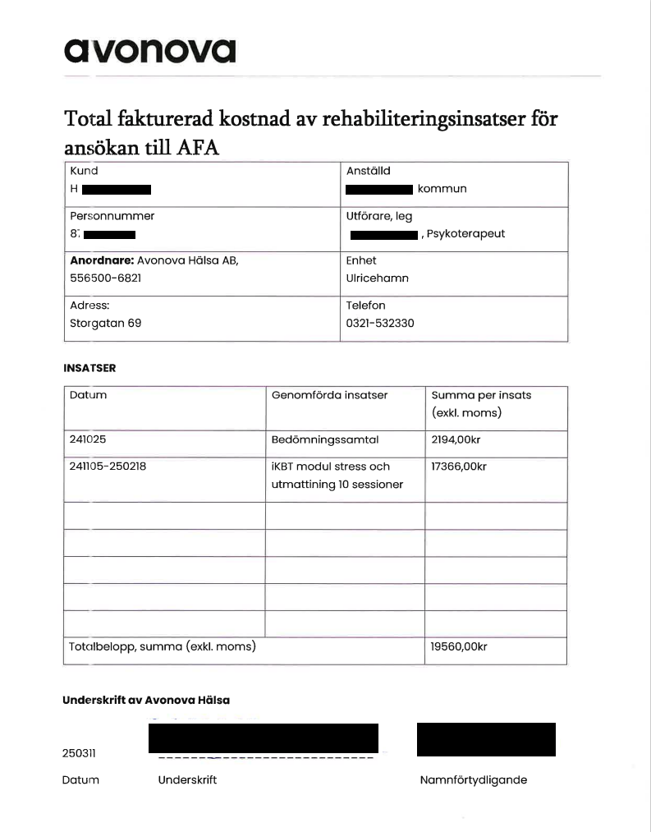

Slide 30


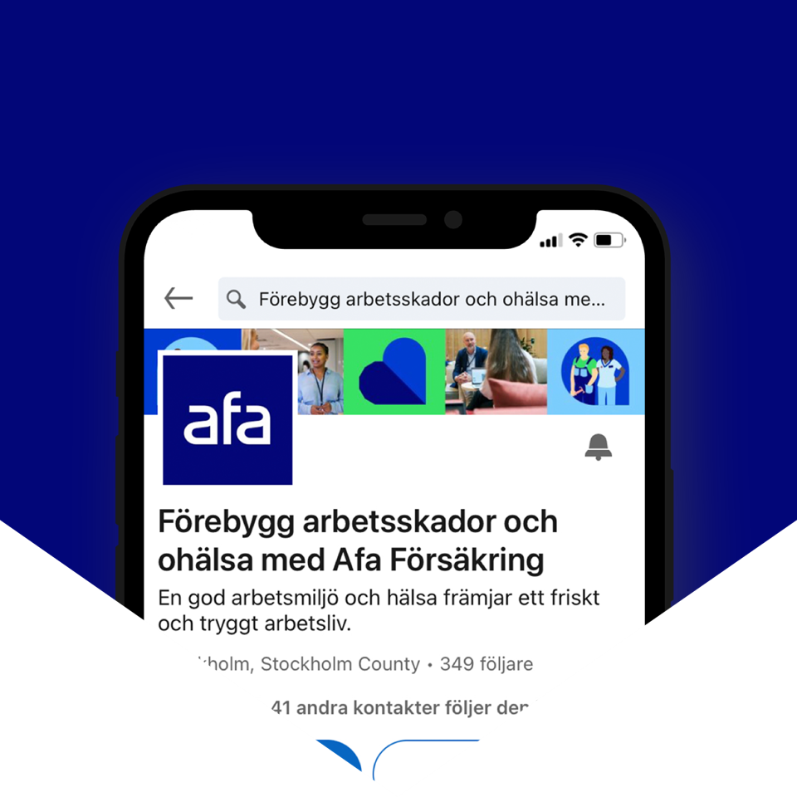
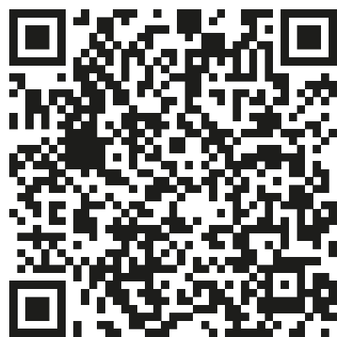

Tack
Följ
Ansök
Läs mer
afaforsakring.se/rehabstod
rehabstod@afaforsakring.se
Notes:
Lägga till ppt om OM, FK, Afa och SA om den är klar tills dess

Slide 31


Håll dig uppdaterad
Om Suntarbetsliv
Prenumerera på suntarbetsliv.se/nyhetsbrev
Följ oss i våra sociala kanaler
Notes:
Följ oss genom att prenumerera på nyhetsbrevet. Det kommer en gång i veckan och samlar de senaste artiklarna.
Du kan också följa oss i sociala kanaler.

